Slide 1
犯罪捜査支援のための 歩容に基づく人物鑑定システム
2013. 3. 14. CVIM研究会
大阪大学 産業科学研究所
岩間晴之 村松大吾 槇原靖 八木康史

Slide 2
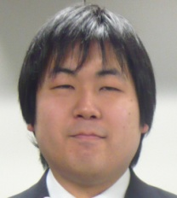
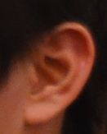
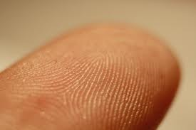
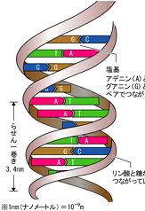
背景
様々な生体情報を基にした人物認証技術が犯罪捜査に活用されている
生体情報
顔
耳介
指紋
歩容
筆跡
DNA

Slide 3
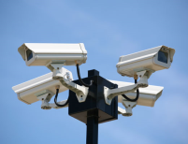
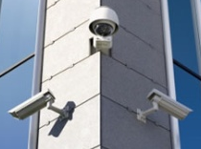
背景
様々な生体情報を基にした人物認証技術が犯罪捜査に活用されている
歩容特徴
生体情報
周期毎に
平均処理
シルエット
Gait Energy Image
[Han and Bhanu 2006]
顔
耳介
長所:
遠方（低解像度映像）
からでも認証可
指紋
歩容
街中の防犯カメラ映像
を利用した犯人特定
筆跡
DNA

Slide 4
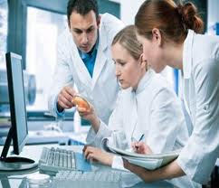
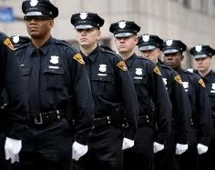
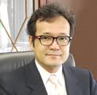
歩容に基づく犯罪捜査の流れ：現状
防犯カメラ
犯行現場
の防犯カメラ
犯人
他の防犯カメラ
や秘匿撮影
容疑者
1. 映像獲得
犯罪捜査員
歩容認証の専門家
2. 人物鑑定
を依頼
歩容に関する専門知識
を持っていない
4. 結果を報告
3. 歩容に基づく人物鑑定
5. 捜査方針の決定
（容疑者の絞り込み）
※八木研の場合 ： 一ヶ月に一件
以上の人物鑑定依頼

Slide 5
歩容に基づく犯罪捜査の流れ：現状
防犯カメラ
犯行現場
の防犯カメラ
犯人
他の防犯カメラ
や秘匿撮影
容疑者
1. 映像獲得
犯罪捜査員
歩容認証の専門家
2. 人物鑑定
を依頼
歩容に関する専門知識
を持っていない
4. 結果を報告
3. 歩容に基づく人物鑑定
5. 捜査方針の決定
（容疑者の絞り込み）
費用と時間
捜査員が直接、即時に結果を得る方が望ましい

Slide 6
歩容に基づく人物鑑定システム
防犯カメラ
犯行現場
の防犯カメラ
犯人
他の防犯カメラ
や秘匿撮影
容疑者
1. 映像獲得
犯罪捜査員
世界初
歩容に基づく人物鑑定システム
非専門家向けの設計
専門家と同様の解析
直接利用
歩容に関する専門知識
を持っていない
3. 捜査方針の決定
（容疑者の絞り込み）
2. 歩容に基づく人物鑑定

Slide 7
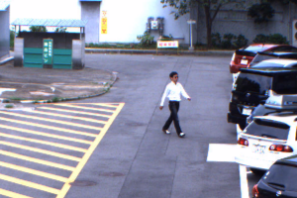
システムのコンセプト
入力
鑑定システム
出力
犯行現場映像
歩容認証
システム
歩容特徴
照合エンジン
鑑定結果
登録者データベース
（容疑者や前科者）
同一人物 ？
犯人
…
システムの特徴
“犯罪捜査応用”: 結果の妥当性が保証されていなければならない
処理の途中結果をユーザが逐次確認する必要 （対象の検出・追跡，領域分割）
非専門家による利用 : 複雑な操作は望ましくない
ＧＵＩによるインタラクティブな鑑定処理

Slide 8
歩容に基づく人物鑑定処理の枠組み

Slide 9
歩容に基づく人物鑑定処理の枠組み
Gait Energy Image (GEI) [Han and Bhanu 2006] に基づく照合
プローブ（犯人）
照合
（距離計算）
本人確率
99.8%
正規化シルエット
歩容特徴(GEI)
ギャラリ（容疑者）
方向変換
モデル
[Makiahara et al. 2006]
正規化シルエット
歩容特徴(GEI)

Slide 10
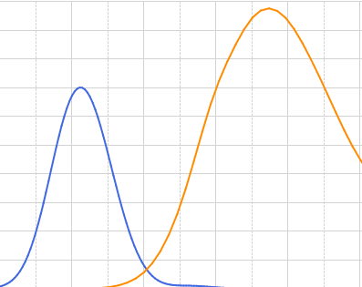
鑑定処理の出力
状況に応じた事後確率 (Circumstance-dependent probability )
本人
他人
状況に応じた歩容特徴の距離分布
（確率密度関数）
比較する歩容特徴の距離
P(D|X,I)
比較する歩容特徴に関する状況
大きさ (GEIサイズ)
フレームレート
観測視点
特徴のマスク
Feature distance : D
多視点歩容データベースから学習 [Makihara et al. 2012]
被験者103人, 24視点, 60 [fps]

Slide 11
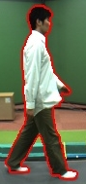
状況の設定
大きさ (GEIサイズ) : 自動で設定
シルエットから対象の大きさを自動計算
フレームレート : 手動で設定
ユーザが入力画像列の撮像フレームレートを事前に知っているはず
観測方向 : 手動で設定
ユーザが対象の観測方向と、多視点歩容
データベースの各観測方向を比較し、
最も“見た目に近い”観測方向を選択
特徴のマスク : 手動で設定
ユーザがマスクすべき領域を目視判断し、
ブロック単位のマスク領域を指定
入力
データベース
…
照合する歩行データのペア
リュック無し
リュック有り

Slide 12
システムの構成と操作

Slide 13
システムの全体像
登録モジュール
1
シルエット作成モジュール
2
登録対象
シルエット
入力画像列
登録者データベース
方向変換モデル
プローブ
ギャラリ
プローブ
ギャラリ
…
特徴の距離分布
（確率密度関数）
鑑定モジュール
3
個別鑑定モジュール
一括鑑定モジュール
多視点歩容
データベース
99.8 %
Rank1 Ref B: 99.8 %
Rank2 Ref A: 40.2 %
Rank5 Ref D : 0.4 %
本人確率
（事後確率）
…
本人確率のリスト（降順）

Slide 14
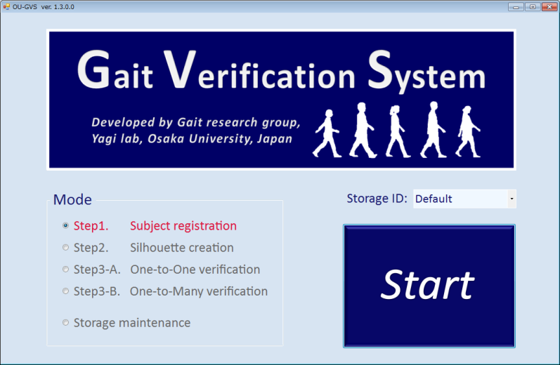
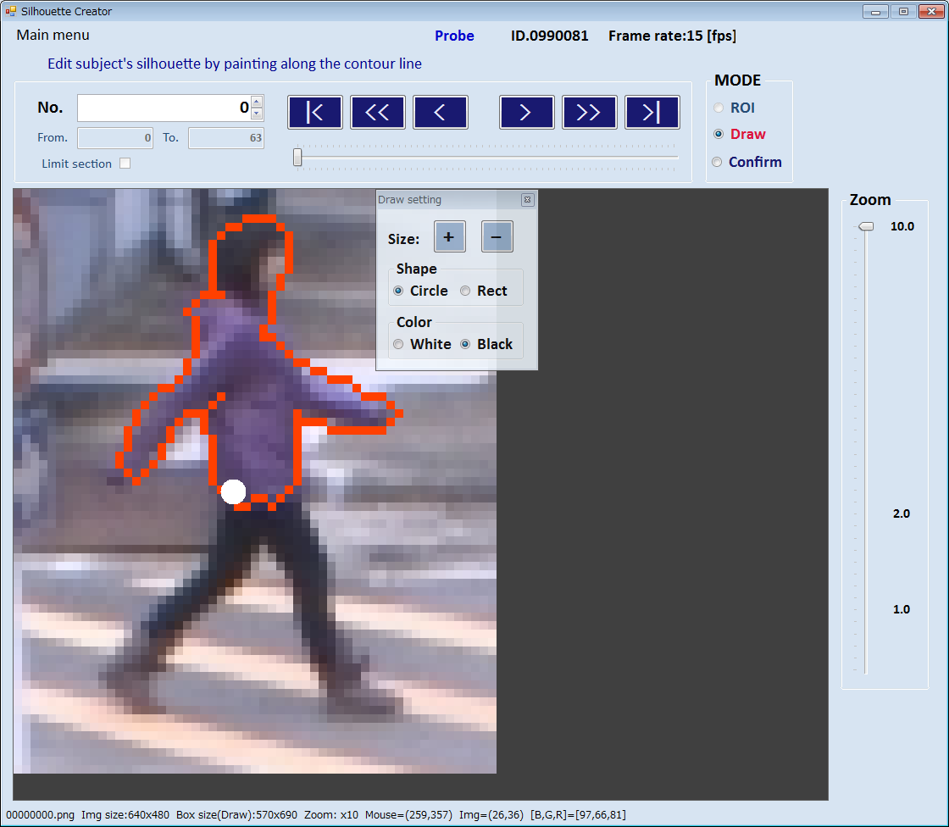
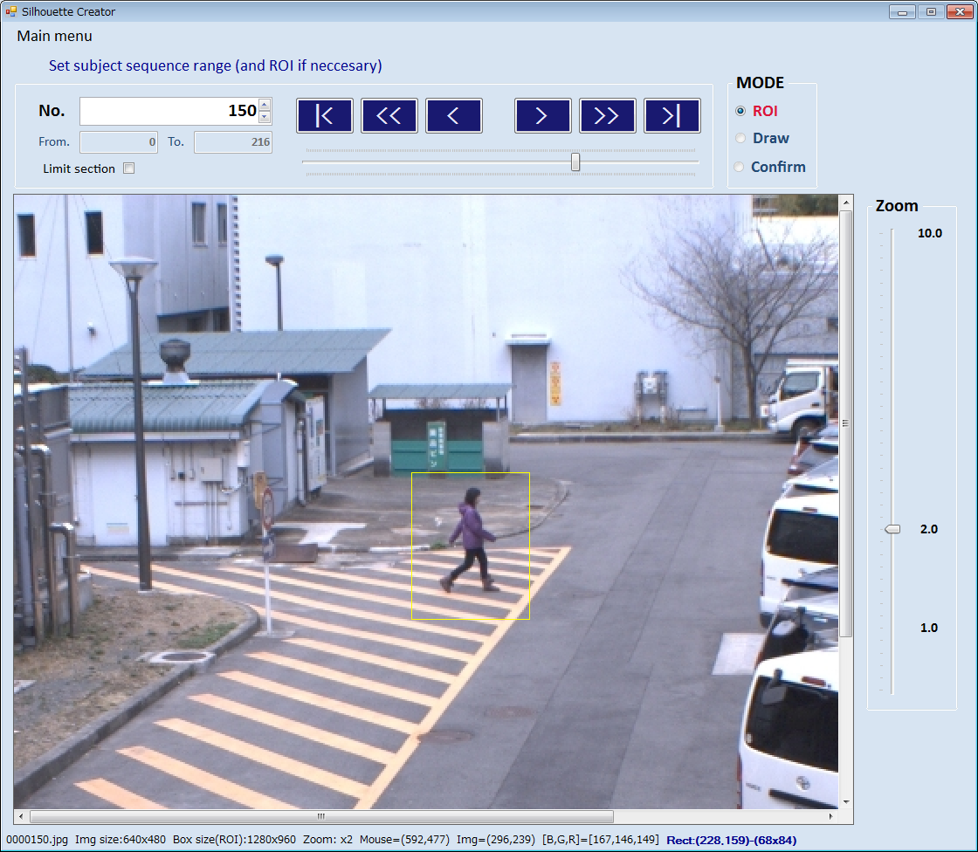
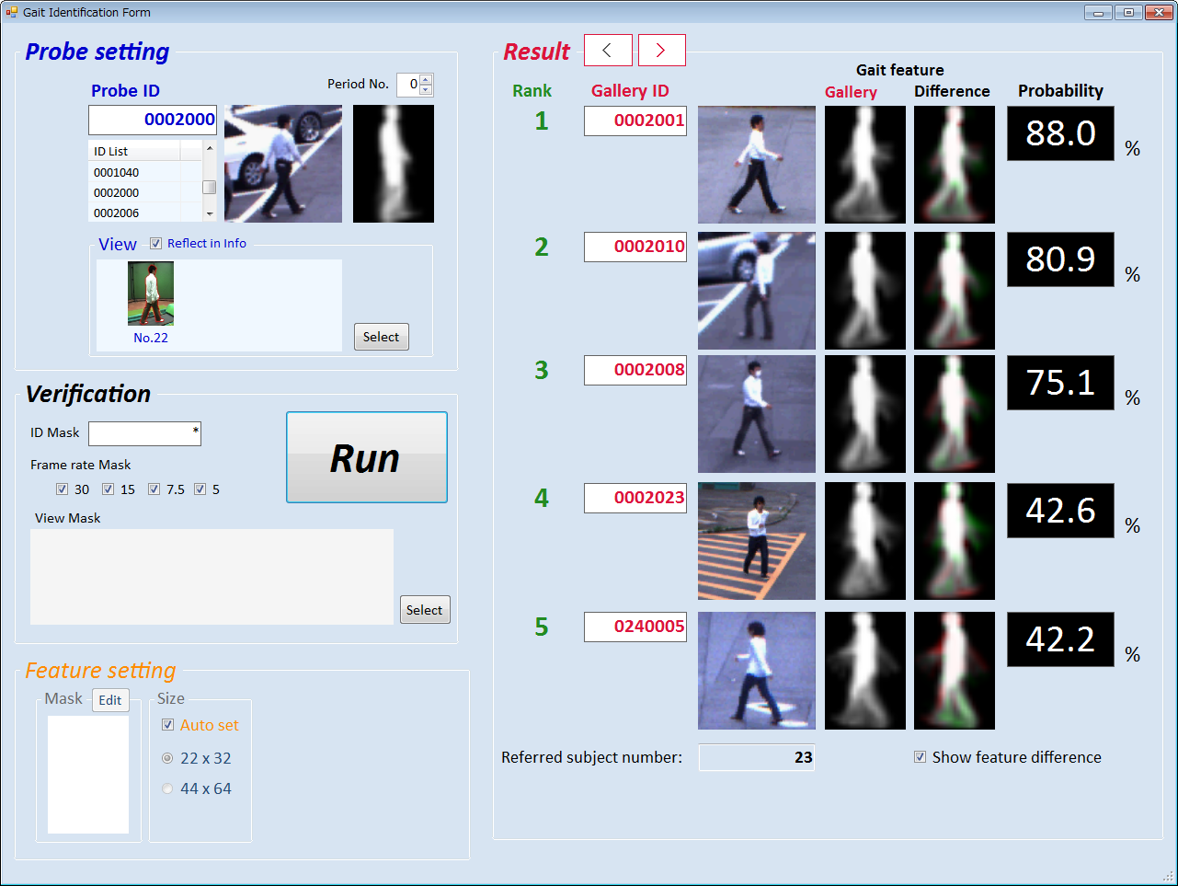
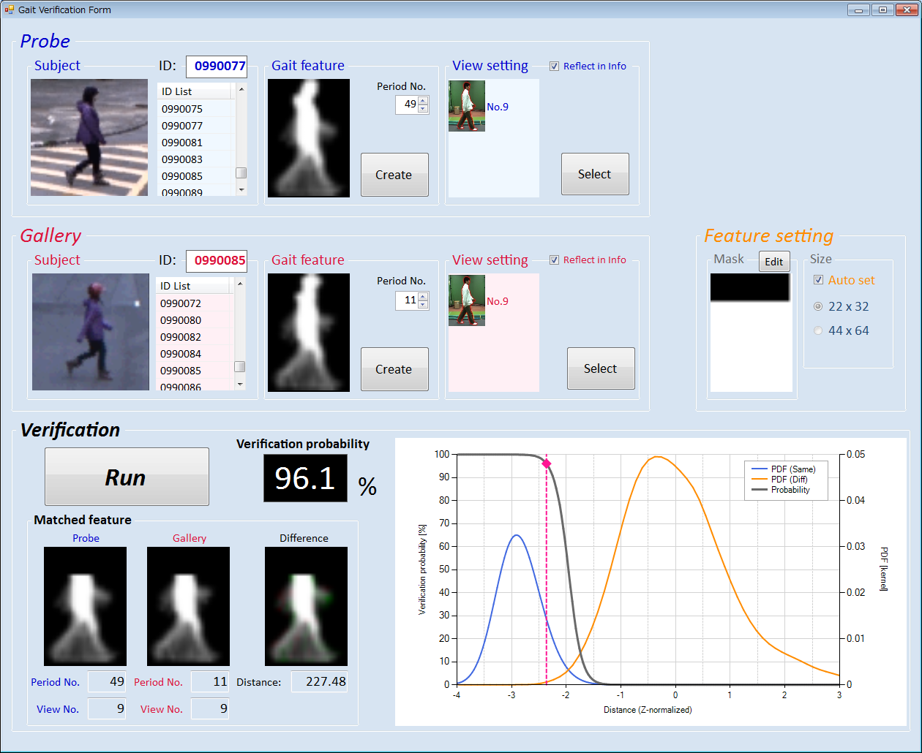
システムのGUI
起動（モード選択）ダイアログ
シルエット作成ダイアログ
登録ダイアログ
一括鑑定ダイアログ
個別鑑定ダイアログ

Slide 15
登録ダイアログ

Slide 16
シルエット作成ダイアログ

Slide 17
シルエット作成ダイアログ

Slide 18
個別鑑定ダイアログ

Slide 19
個別鑑定ダイアログ

Slide 20
一括鑑定ダイアログ

Slide 21
模擬鑑定実験（個別鑑定）
目的
非専門家が専門家と同様の鑑定結果を得ることができるかを確認
被験者 : 11名
歩容の専門家（システム開発者）: 1名
非専門家 : 10名
年齢、性別： 20代から50代、男性5名、女性5名
十分な PC スキルを保有
システムに関する事前講習
目的・操作手順の説明：約90分
鑑定処理の練習：約4～5時間

Slide 22
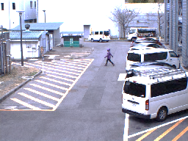
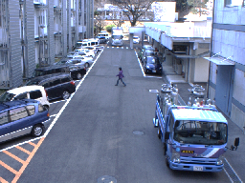
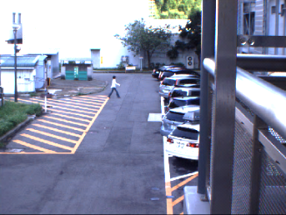
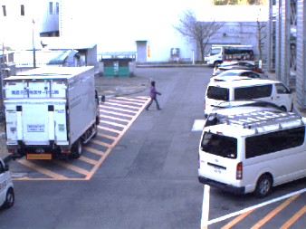
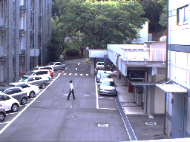
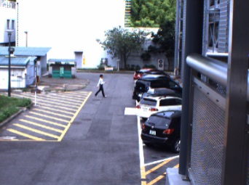
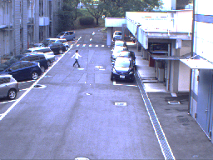
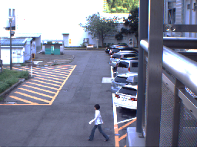
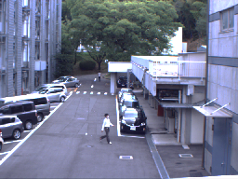
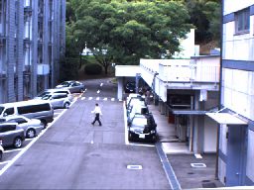
模擬鑑定用データセット
データセットID
プローブ
ギャラリ
A
a
b
c
B
d
e
f
g
C
h
i
j
k
D
l
m
n
E
o
p
q

Slide 23
模擬鑑定の結果 (1/2)
被験者毎の出力事後確率の一例
プローブ | ギャラリ | 被験者 ID
 |  | 1 | 2 | 3 | 4 | 5 | 6 | 7 | 8 | 9 | 10 | 11
 |  | 0.4 | 20.5 | 4.3 | 0.2 | 4.2 | 0.5 | 0.9 | 0.7 | 2.2 | 0.9 | 1.6
 |  | 95.2 | 90.2 | 96.7 | 93.4 | 80.4 | 83.4 | 97.3 | 97.6 | 89.4 | 94.5 | 99.5
O |  | 35.4 | 32.5 | 29.1 | 39.5 | 27.1 | 31.4 | 34.6 | 30.3 | 33.4 | 30.5 | 30.5
 |  | 93.3 | 88.1 | 89.8 | 86.6 | 88.3 | 80.4 | 87.3 | 91.1 | 74.5 | 87.5 | 88.9
専門家

Slide 24
模擬鑑定の結果 (2/2)
被験者毎の出力事後確率の一例
プローブ | ギャラリ | 被験者 ID
 |  | 1 | 2 | 3 | 4 | 5 | 6 | 7 | 8 | 9 | 10 | 11
 |  | 96.0 | 96.7 | 95.1 | 97.7 | 92.7 | 76.7 | 96.5 | 88.4 | 87.0 | 96.7 | 93.0
 |  | 11.0 | 30.0 | 10.6 | 18.0 | 4.0 | 0.3 | 23.7 | 17.9 | 1.7 | 0.2 | 3.9
 |  | 0.0 | 0.0 | 0.0 | 0.0 | 0.0 | 0.0 | 0.0 | 0.0 | 0.0 | 0.0 | 0.0
マスクの指定が不十分
元のGEI
専門家のマスク処理
不十分なマスク処理
専門家

Slide 25
模擬鑑定結果のまとめ
非専門家の鑑定セット50組（5セットｘ10人）中，46組で専門家と同様の結果
鑑定作業時間は最大で100分（1鑑定あたり）
登録2回（プローブとギャラリ）
シルエット生成2回（プローブとギャラリ）
個別鑑定1回

Slide 26
まとめと今後の課題
犯罪捜査のための歩容に基づく人物鑑定システムを構築
模擬鑑定実験を通してシステムの有効性を確認
今後の課題
ユーザ間での操作・判断ばらつきの低減
→ 自動機能による支援
観測方向の自動推定
マスク領域の自動推定

